Slide 1
Занятие в подготовительной группе, посвященное 71 годовщине Великой Победы
«Не гаснет памяти свеча…»
Подготовила: Светлана Николаевна Полякова
Воспитатель МБДОУ д\с №10 «Антошка» г. Таштагол
2016 год
71 год Победе!

Slide 2
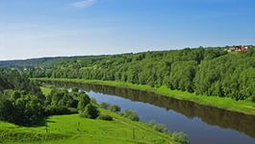
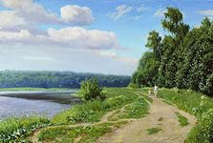
71 год Победе!

Slide 3
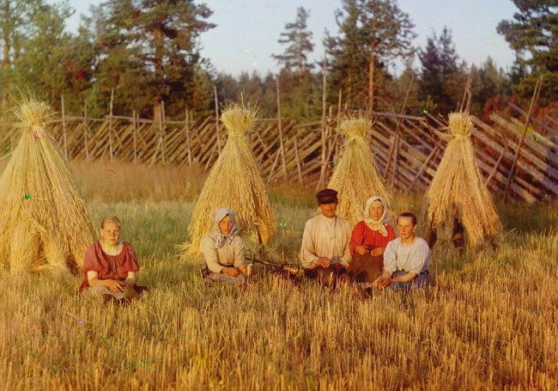
71 год Победе!

Slide 4
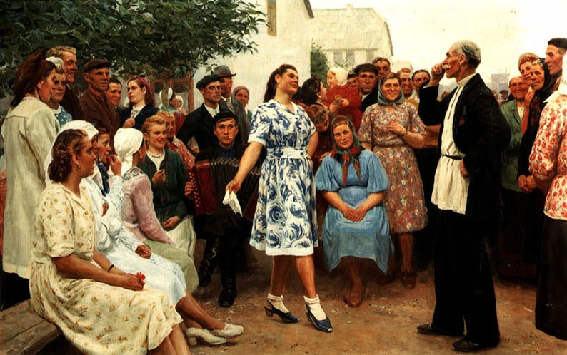
71 год Победе!

Slide 5
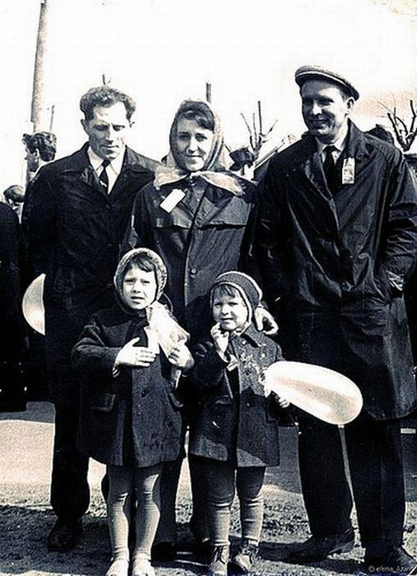
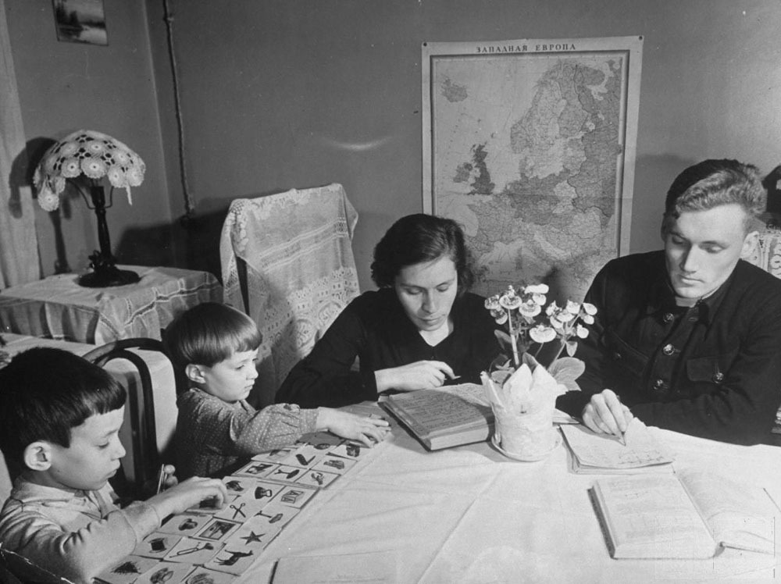
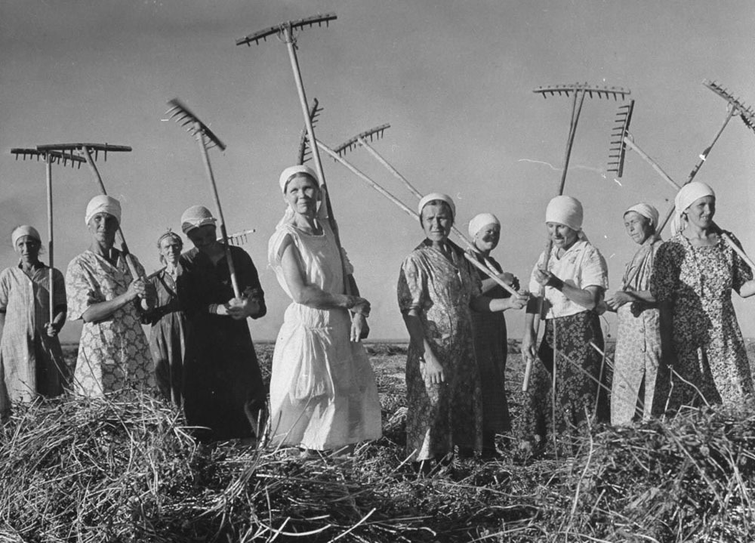
71 год Победе!

Slide 6
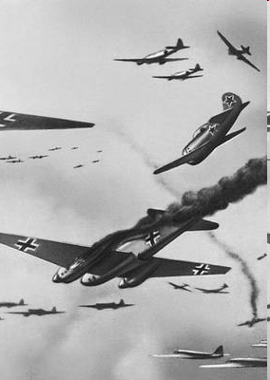
22 июня 1941 года без объявления войны фашисты напали на нашу Родину.
Началась ВОВ.
71 год Победе!

Slide 7
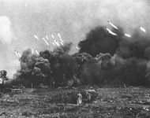
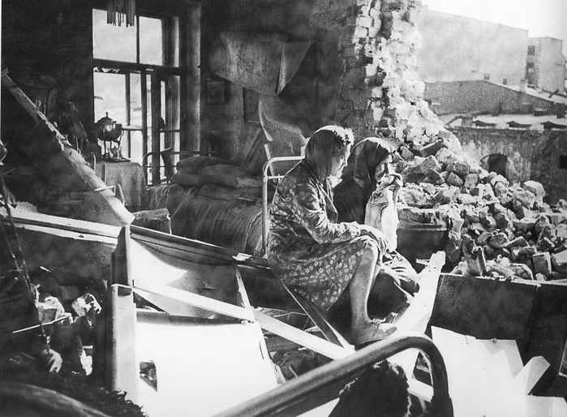
71 год Победе!

Slide 8
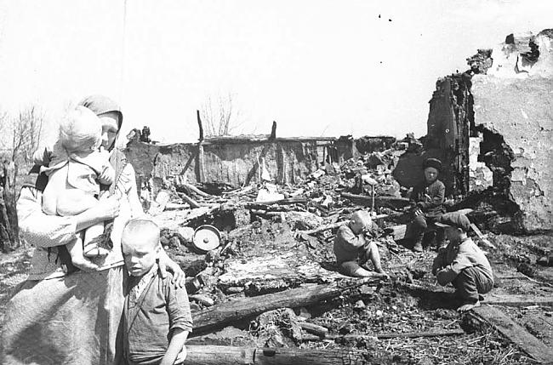
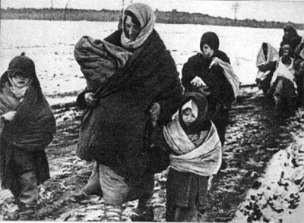
71 год Победе!

Slide 9
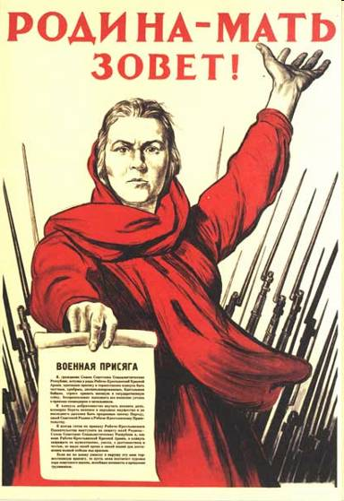
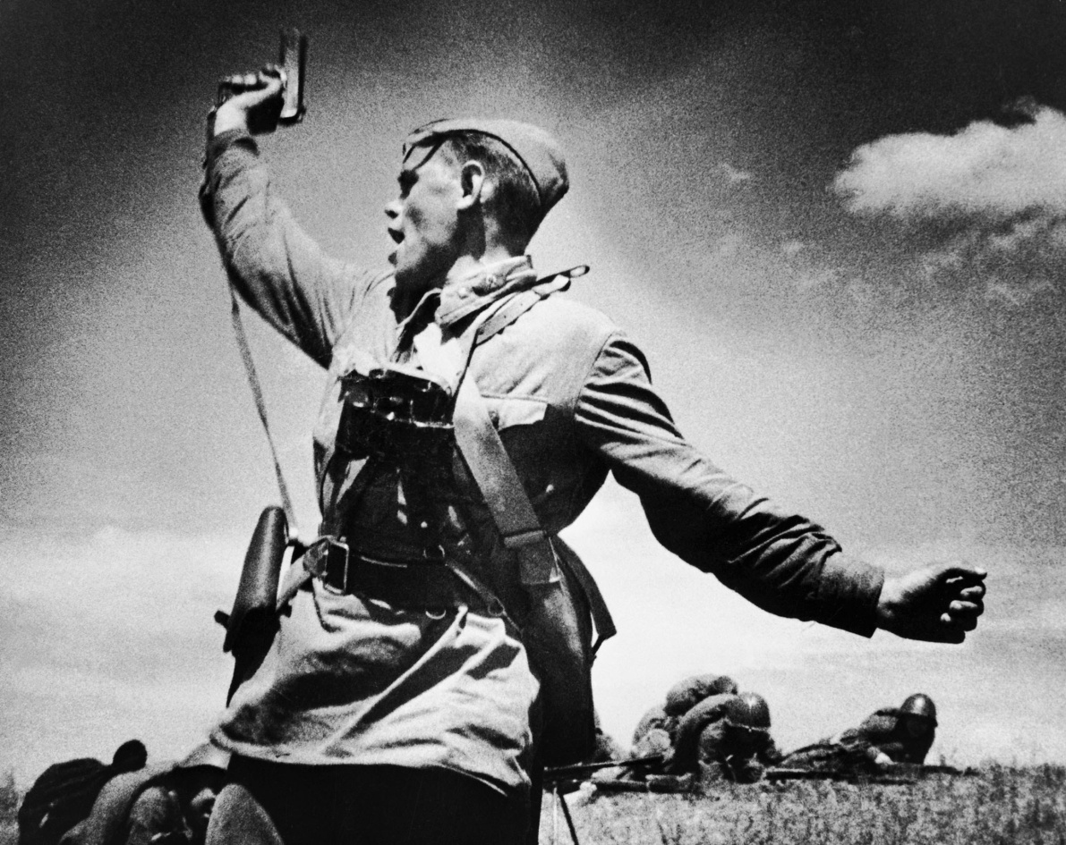
Вставай страна огромная,
Вставай на смертный бой!..
71 год Победе!

Slide 10
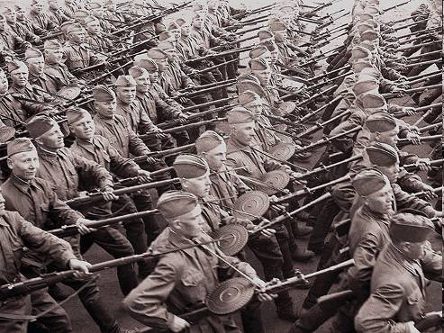
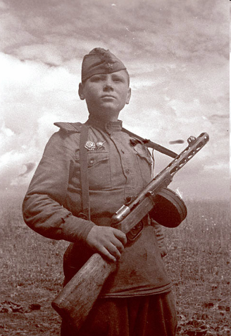
71 год Победе!

Slide 11
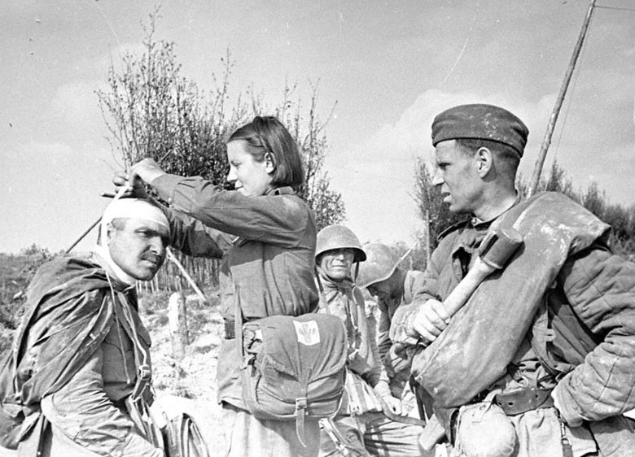
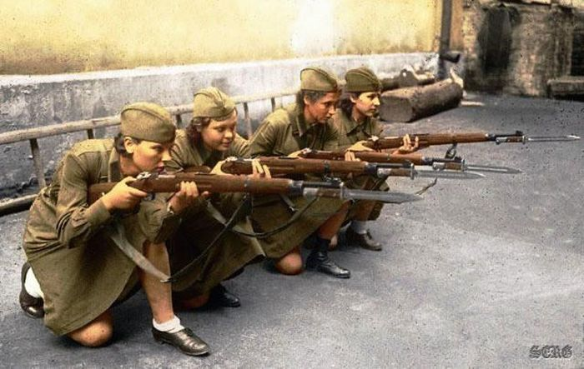
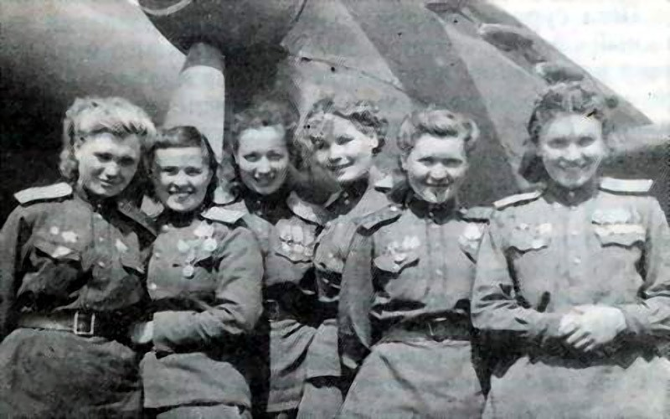
71 год Победе!

Slide 12
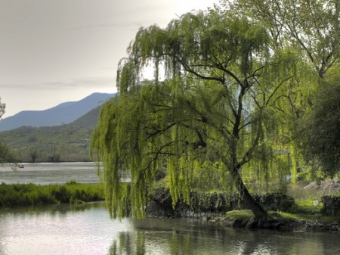
71 год Победе!

Slide 13
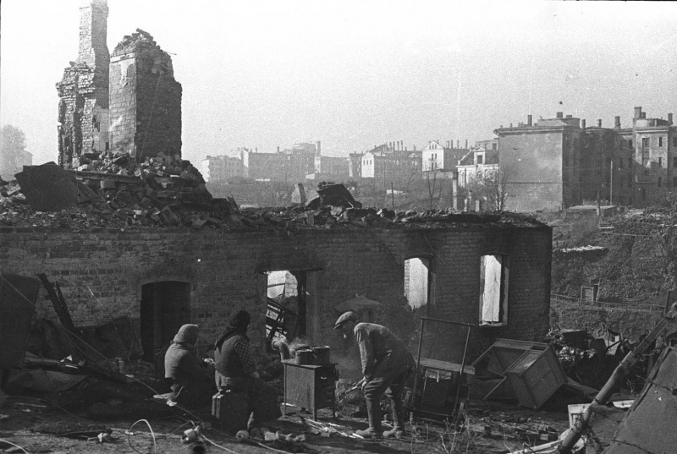
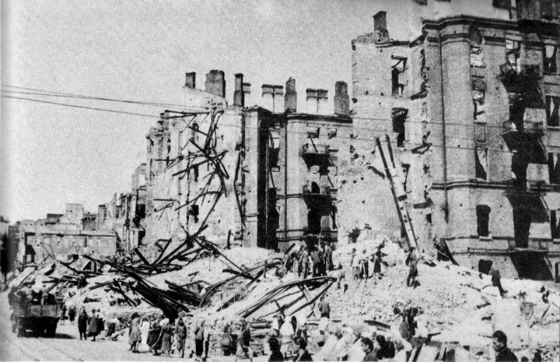
71 год Победе!

Slide 14
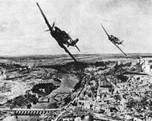
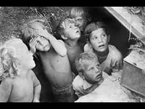
71 год Победе!

Slide 15
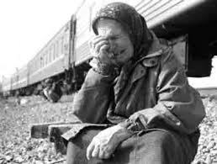
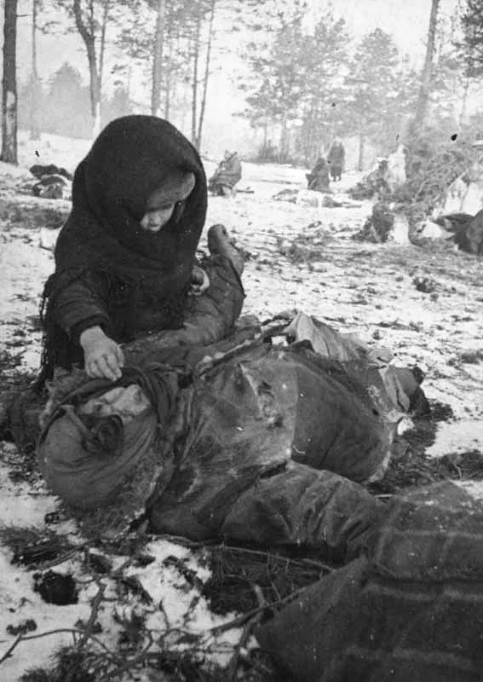
71 год Победе!

Slide 16
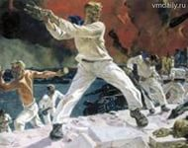
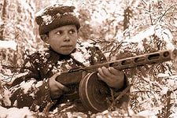
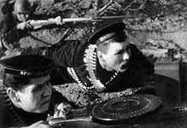
71 год Победе!

Slide 17
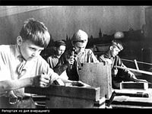
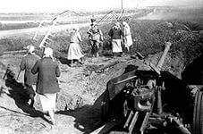
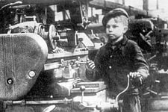
71 год Победе!

Slide 18
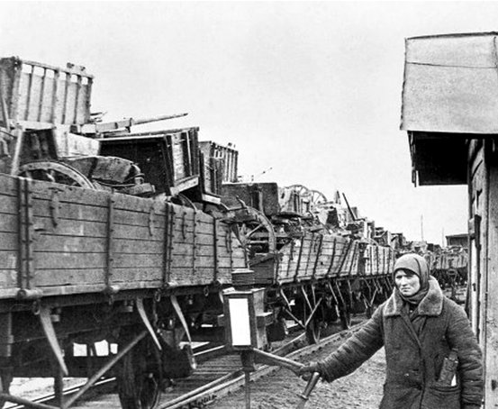
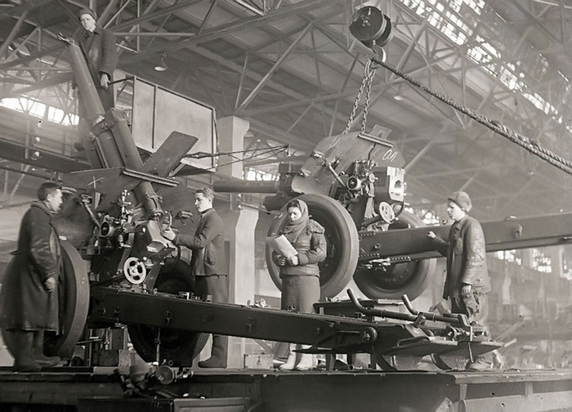
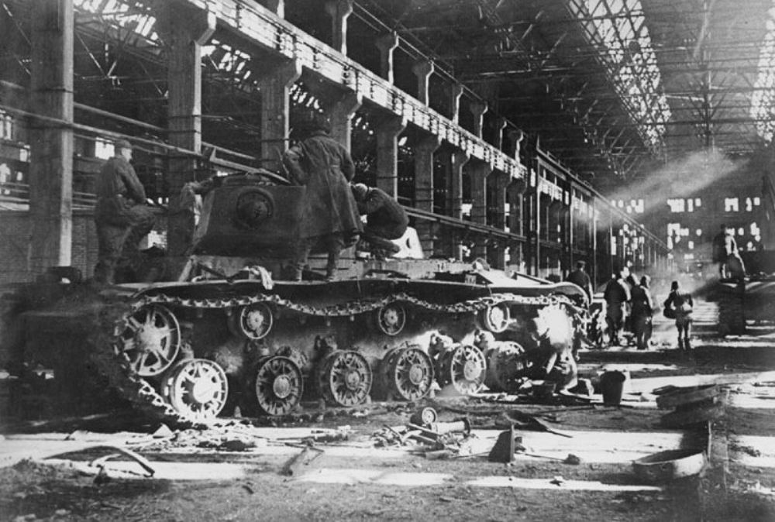
71 год Победе!

Slide 19
71 год Победе!

Slide 20
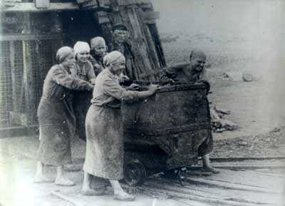
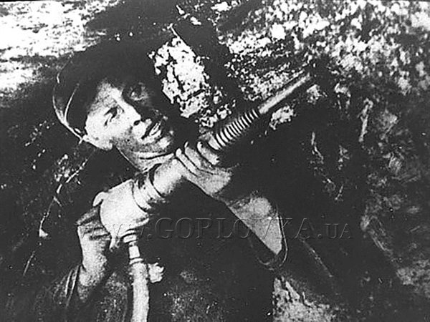
71 год Победе!

Slide 21
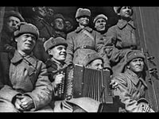
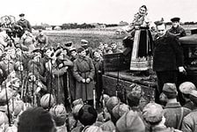
71 год Победе!

Slide 22
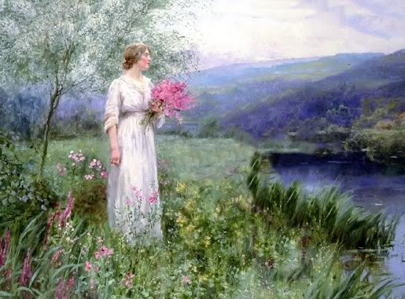
71 год Победе!

Slide 23
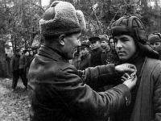
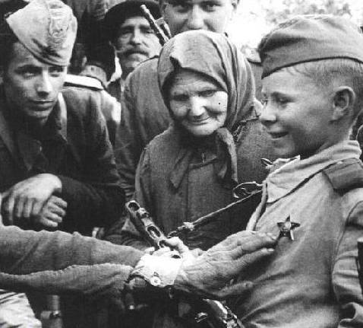
71 год Победе!

Slide 24
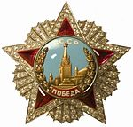
Орден «Победа» За успешное проведение операций. Вручали командирам
71 год Победе!

Slide 25
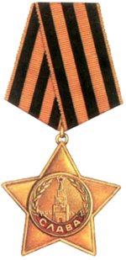
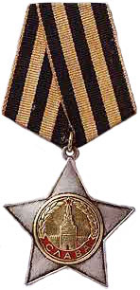
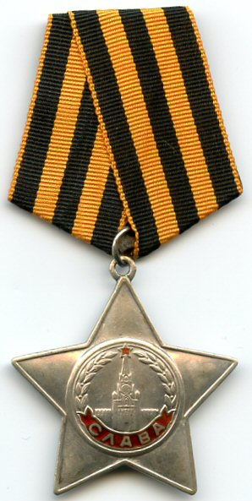
Орденами «Славы»
награждались за проявление в боях за Советскую Родину мужества и бесстрашия, славные подвиги .
71 год Победе!

Slide 26
Орденами
«Отечественной войны»
награждались за проявление в боях за Родину храбрости, стойкости и мужества, а также военнослужащие, которые своими действиями способствовали успеху боевых операций
71 год Победе!

Slide 27
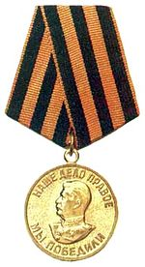
Медалью «За Победу» награждали
Всех, кто принимал непосредственное участие на фронтах Отечественной войны или обеспечивавшие победу своей работой в военных округах.
71 год Победе!

Slide 28
Медалью «За Отвагу» награждали
за личную храбрость, проявленную в бою.
71 год Победе!

Slide 29
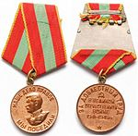
Медалью
«За доблестный труд» награждали
рабочих, инженерно-технический персонал и служащих, колхозников и др., кто самоотверженно трудился на благо победы.
71 год Победе!

Slide 30
Медаль «Золотая звезда» – самая высокая награда – «Герой Советского союза»
71 год Победе!

Slide 31
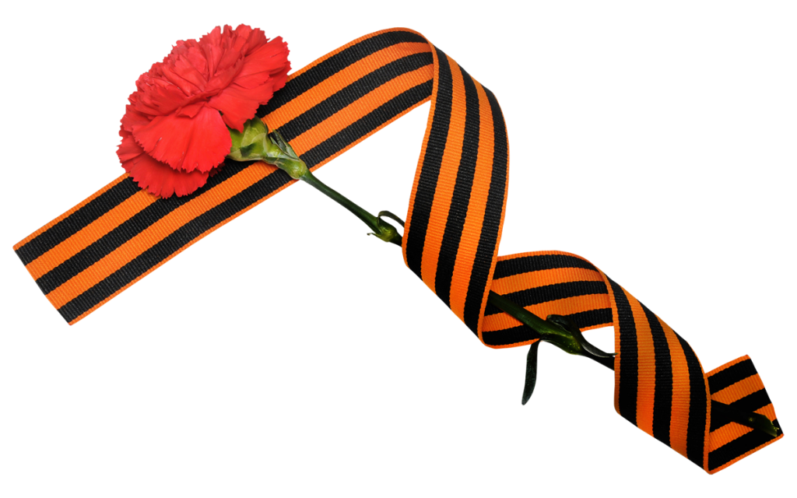
71 год Победе!

Slide 32
71 год Победе!

Slide 33
Памятник воину освободителю г. Таштагол
71 год Победе!

Slide 34
71 год Победе!

Slide 35
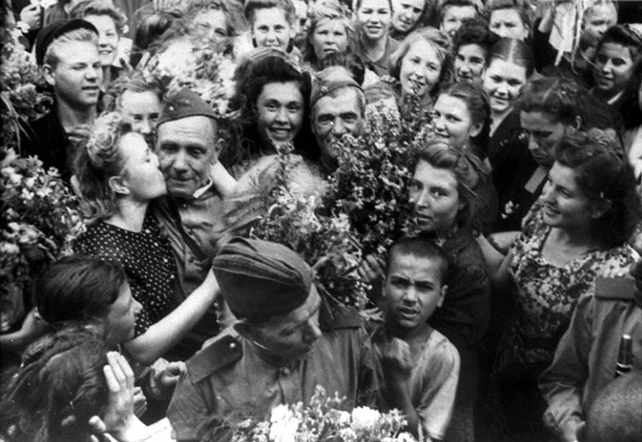
71 год Победе!

Slide 36
71 год Победе!

Slide 37
71 год Победе!

Slide 38
71 год Победе!

